Slide 1
终端软件开发流程
2013/12/12

Slide 2
终端软件开发流程简介
此流程是整个应用开发流程的第二部分。
与客户确认需求后，设计、开发、测试以及相关的评审。

Slide 3
流程图
项目启动流程
编码调试
（软件工程师）
编写用户文档
（软件工程师）
需求评审
（软件工程师）
客户验收
（客户）
代码审查
（开发主管）
软件设计
（软件工程师）
项目总结
（软件工程师）
设计评审
（开发主管）
软件测试
（测试工程师）
终端软件释放
流程

Slide 4
流程说明
 | 流程 | 流程描述 | 交付物 | 负责人
1 | 需求评审 | 1.根据情况组织评审； 2.细化需求，修订需求文档。 | 需求文档 | 软件工程师
2 | 软件设计 | 根据需求做软件设计 | 《总体设计说明书》《详细设计说明书》 | 软件工程师
3 | 设计评审 | 开发主管确定评审小组，由小组成员进行评审。 | 《软件设计说明书》 《设计评审报告》 | 开发主管
4 | 编码调试 |  | 软件代码、软件执行码、修订说明 | 软件工程师
5 | 代码审查 |  | 《代码审查结果》 | 开发主管
6 | 软件测试 | 根据测试案例的要求逐项进行功能业务流程测试 | 测试报告 | 测试工程师
7 | 编写用户文档 |  | 《安装手册》 《操作手册》 | 软件工程师
8 | 客户验收 |  | 验收报告 | 客户
9 | 项目总结 | 总结技术和项目管理经验，提交到wiki知识库 | Wiki知识库 | 软件工程师

Slide 5
流程执行重要提示
工程目录要求和软件编码风格参考《惠尔丰终端软件编程规范》。
项目编码和文档需要阶段性提交到SVN服务器。
对已有项目进行简单的升级、修订BUG等维护性项目，可以跳过软件设计和设计评审阶段。
维护性项目和非总行级别项目的测试在资源不足的情况下，可以由开发人员执行。
所有总行级项目在修订后，需要由开发主管和测试主管协调确定测试事宜。
项目名称、工程架构、应用名称，需求评审阶段与主管沟通确认；

Slide 6
命名规则
项目名称：AAA_BBB_CCC_DDD项目
  AAA：客户名称简写；
  BBB：终端型号简写；
  CCC：应用名称；（建议同SVN上保持一致,英文或拼音简写）
  DDD：可选项，自定义即可；
实例：
1.工商银行Vx的脚本项目0326版本； IBCC HQ_Vx_Script_0326
2.汇付天下积分卡项目；ChinaPNR_Vx_JFKAPP
重要提示: 不要照搬模板的应用名称！

Slide 7
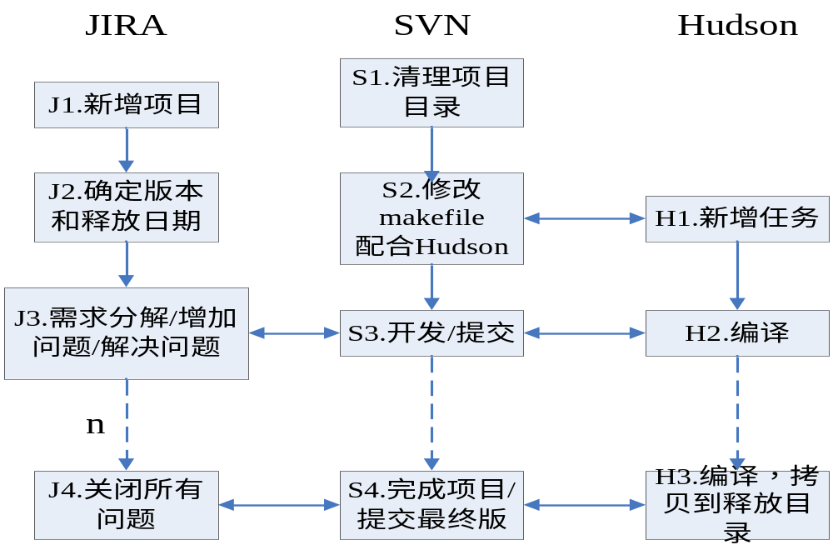
软件开发系统工具

